Slide 1
Tableau

Slide 2
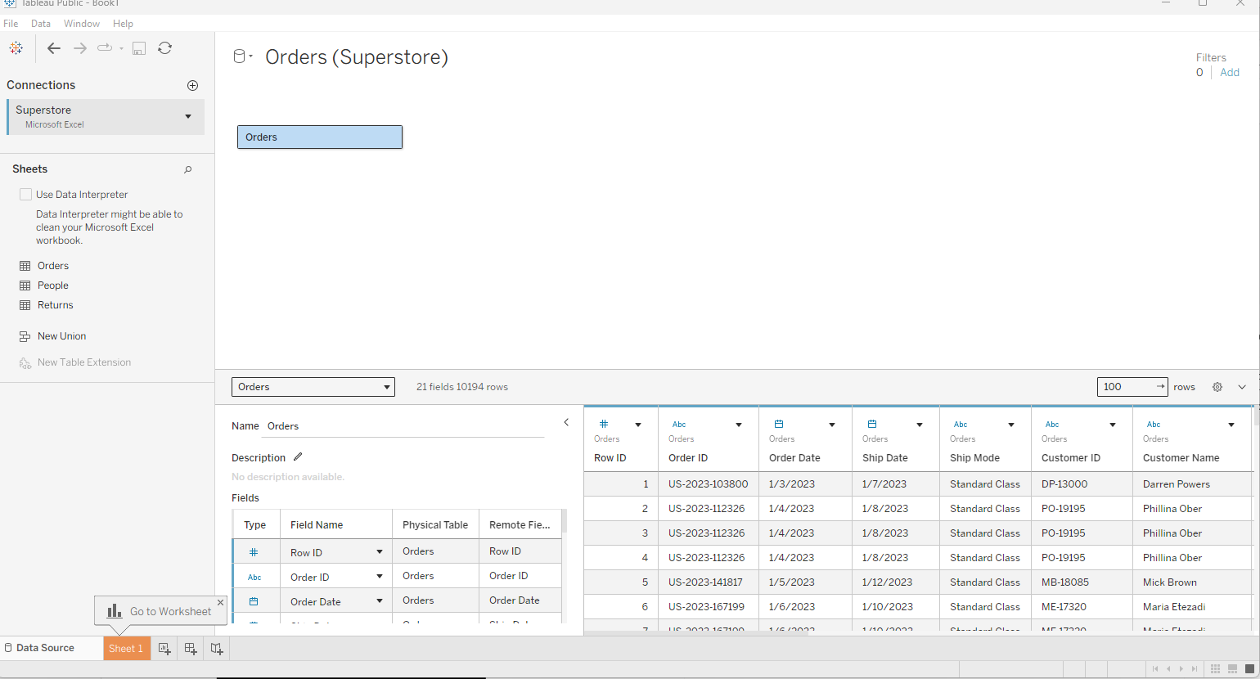




Slide 3
